Slide 1

Faire la malade
en
Ariège N° 3

Slide 2

Oh oui une technique
bien connue pour attendrir
tout son monde et de
se faire passer pour une
malheureuse et à son entourage
à en pâtir bien sur, à en être
accusé De tous ces maux
pas beau tout cela !!

Slide 3

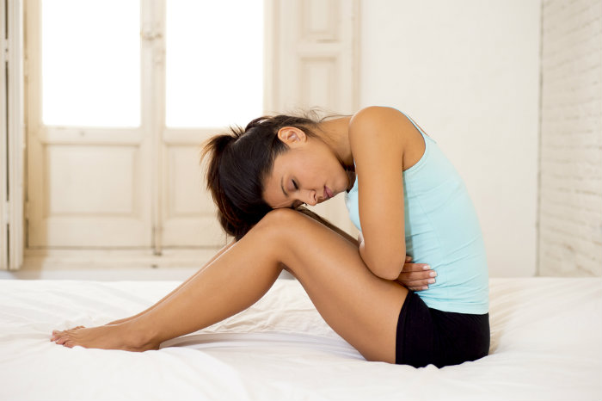

Slide 4
Ce mal de vivre qui
poursuit à faire du
n’importe quoi jusqu’à
opposer des amis en lançant
des suspicions diverses
, par des mensonges

Slide 5


Slide 6
Cette orgueil qui rend
si malade aussi
serait préférable à plus de
modestie et lui rendra la vie
plus facile , et en deviendra
plus sociable pour
beaucoup de monde !

Slide 7
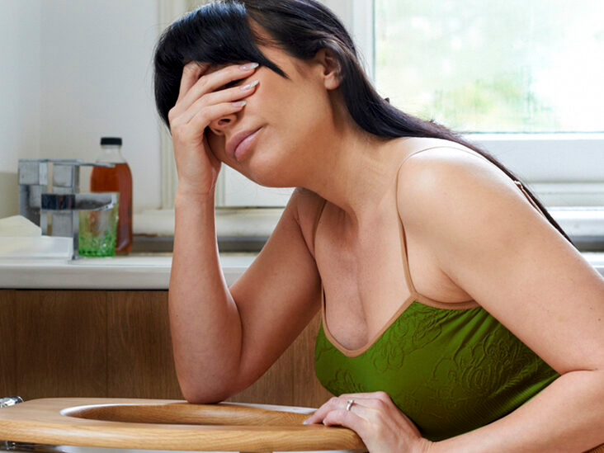

Slide 8
Il est inutile de
déborder de tant d’orgueil
arrivé en retraite , car la
vie ramène à sa juste valeur
ce qui en sont bien devenus
imbue de leur personne

Slide 9
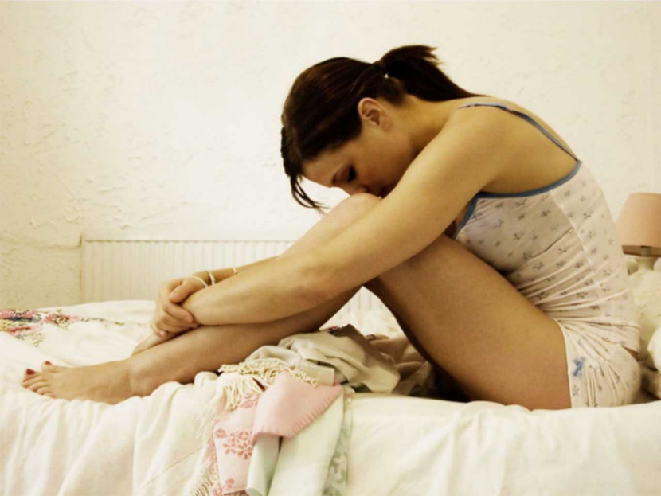

Slide 10
La maladie s’en charge
et la vieillesse n’améliorera
nullement avec le temps
tous ces problèmes nous
rendant et nous en
rabaissant

Slide 11
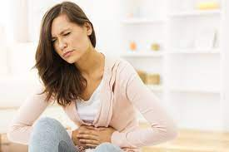

Slide 12
Oui je sais , mais la
franchise est importante
et de ne pas faire ces coups
en douce et d’agir comme
un escargot en bavant dans
le dos , d’ailleur c’est sa
place

Slide 13
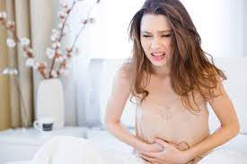

Slide 14
Ne pas en faire les faux
amis car , se sont des faux
culs avec toute cette
médisance à vouloir pourrir
la vie des autres par cette
méchanceté
omniprésente

Slide 15

C’était
Faire la malade
En Ariège

